Slide 1
인공지능 헬스트레이너
캡스톤 디자인
인공지능 헬스트레이너
201704082 오세훈
201518022 김은혜

Slide 2
목차
제작 동기
작품 설명
제작과정
결과물 설명

Slide 3
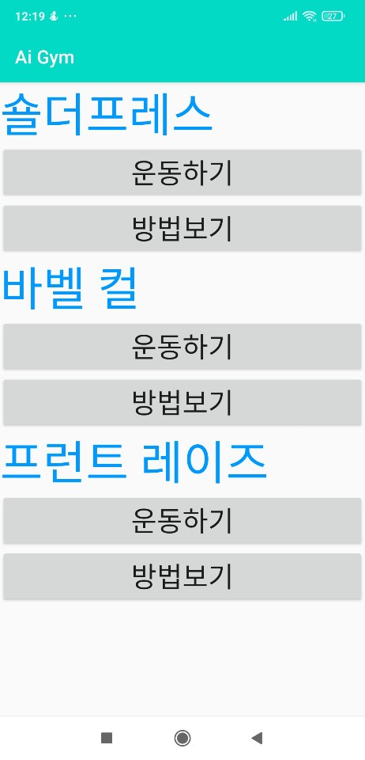
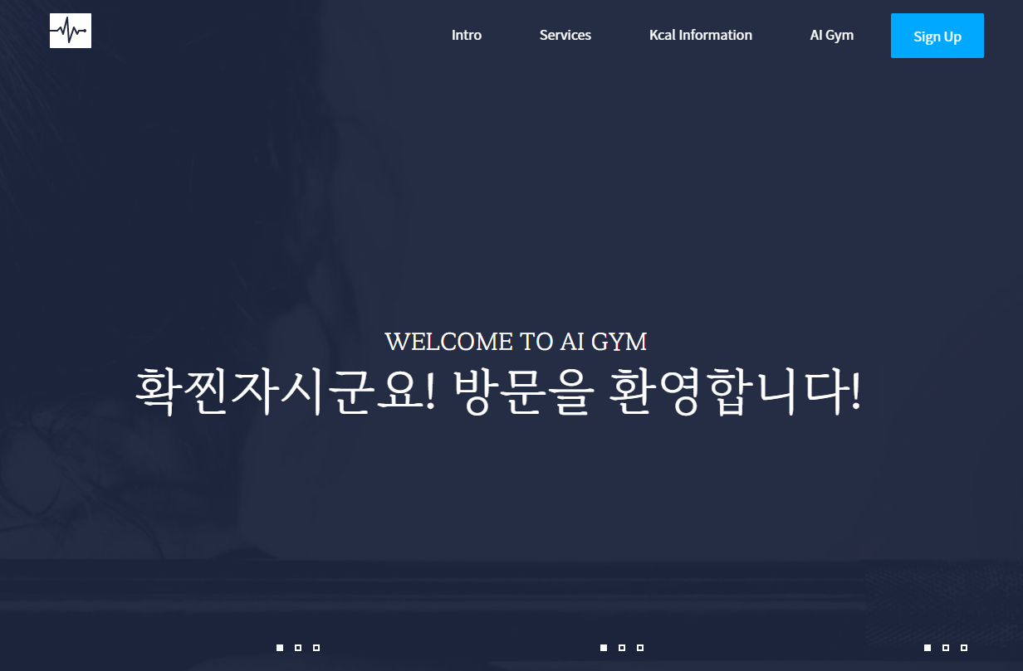
작품설명
모바일
PC
인터넷이 연결 되있는 곳이면 어디서든지 컴퓨터나 스마트폰을 통해 음식 칼로리를 계산하고 운동의 자세를 교정하며 운동 횟수를 카운트 해주는 인공지능 헬스트레이너를 만들었습니다.

Slide 4
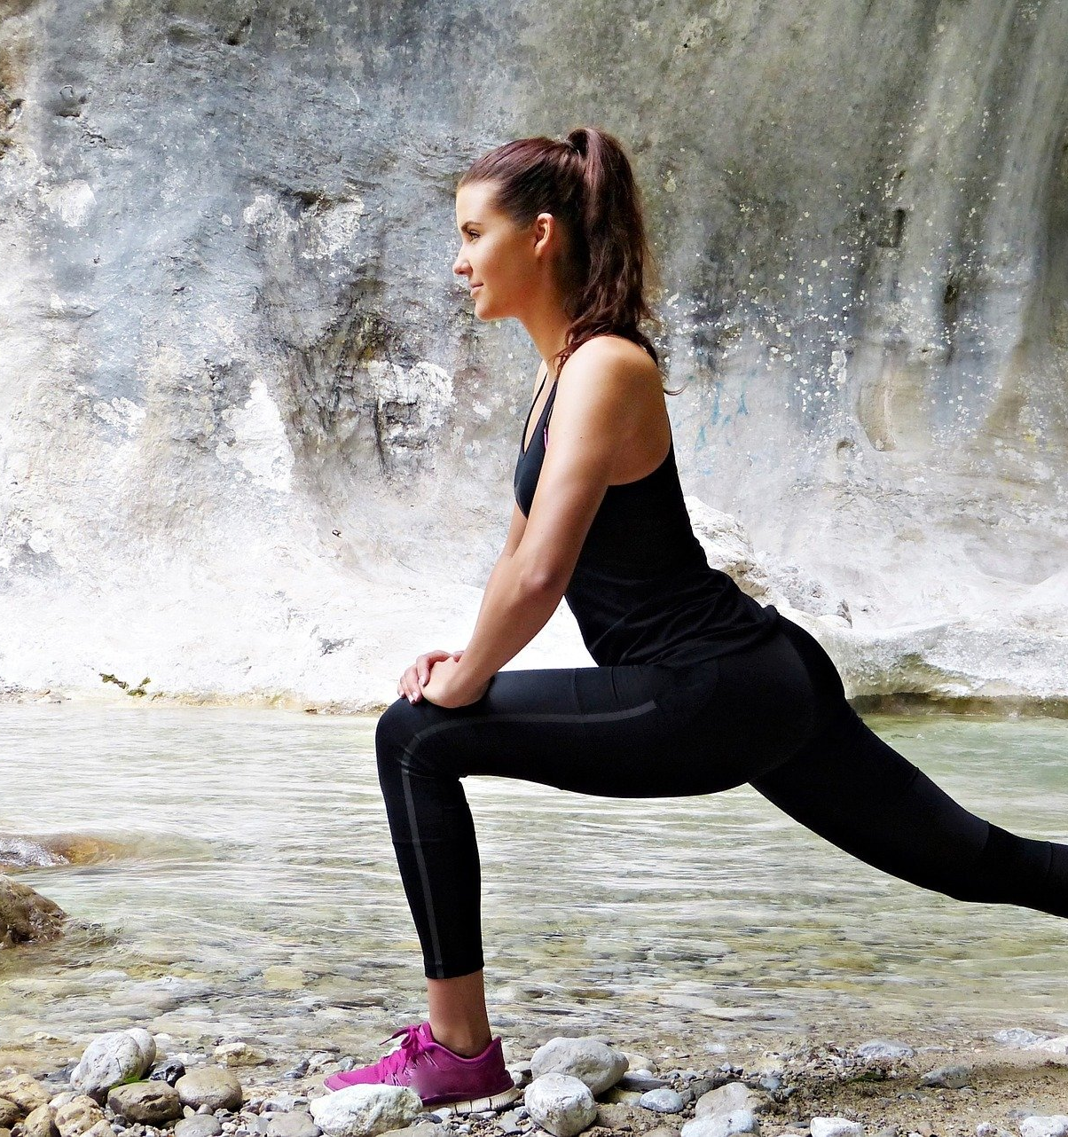
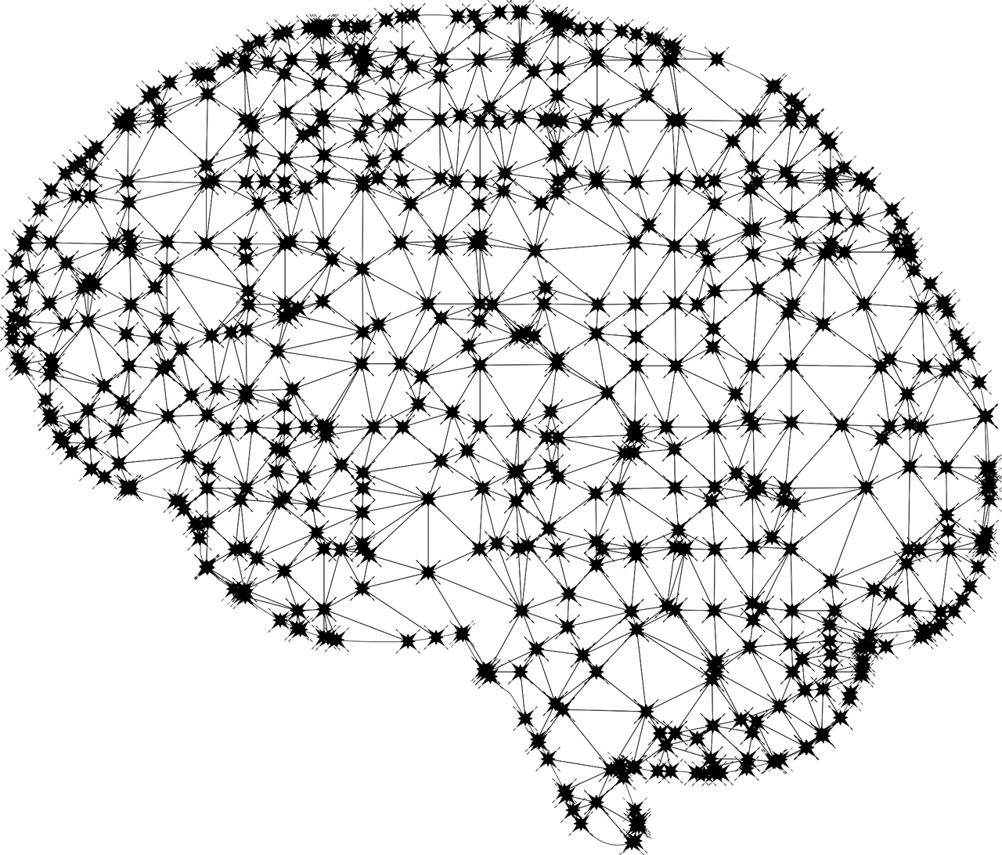
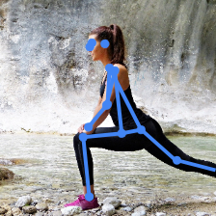
시스템 구조
AI 인공지능
학습 자료
자세 인식
자료를 주면 인공지능이 학습을 해서 자세를 인식함

Slide 5
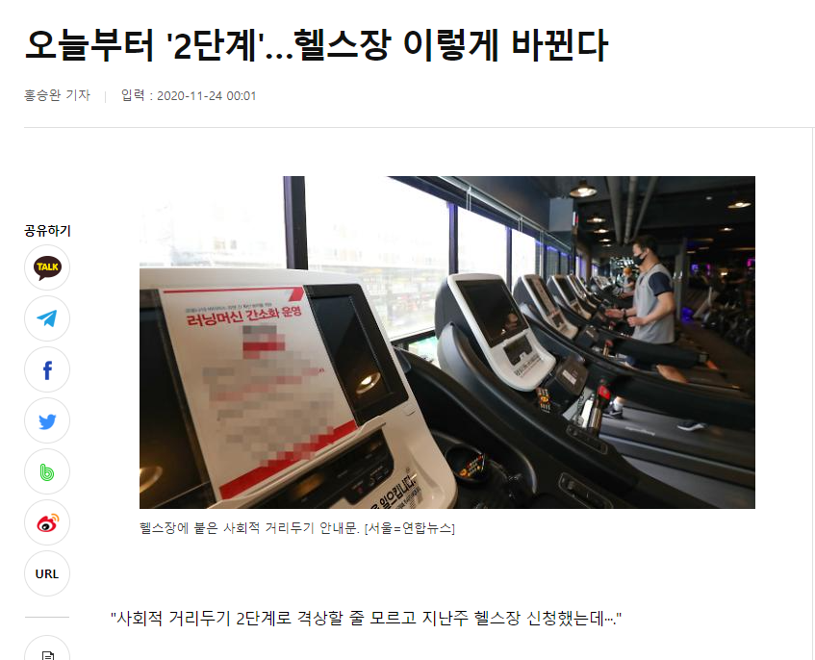
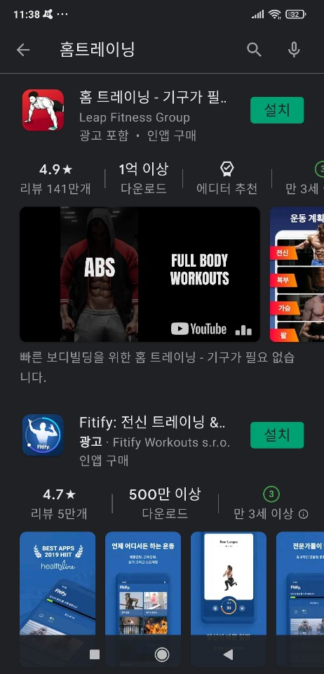
제작 동기
코로나로 인해 많은 제약이 걸린 헬스장
인기가 많은 운동 어플들
최근 코로나 사태로 인해 집에서 보내는 시간이 증가 되며 사람들이 직접 헬스장에 나와서 운동을 할 수 없어 “확찐자”라는 신조어가 등장함에 따라 인공지능 기술을 활용한 가정용 헬스트레이너를 개발

Slide 6
활용 방안 및 기대 효과
활용 방안
간편한 가정용 헬스기기로 활용 가능
인공지능 기술을 적용하여 다양한 가정에서 사용하는 물건에 응용이 가능
기대효과
코로나19 감염 예방 및 확찐자(살찐자) 예방
인공지능과 사물 인터넷 기술의 융합 서비스 개발로 다른 헬스 케어 서비스들 과의 차별

Slide 7
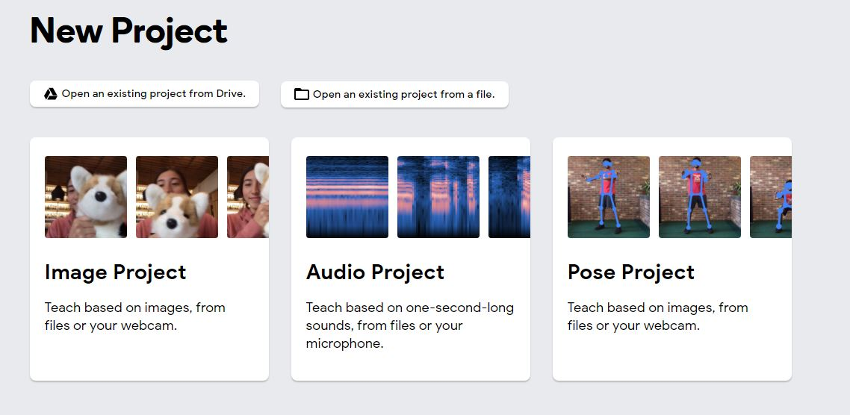
제작 과정 1. 티처블 머신
티처블 머신은 구글에서 만든 오픈 소스 인공지능으로 이미지, 소리, 자세등을 인식, 학습하는 기능이 있습니다.
저희는 웹캠을 이용하여 자세를 인식해주는 인공지능인 포즈 프로젝트를 이용했습니다.

Slide 8
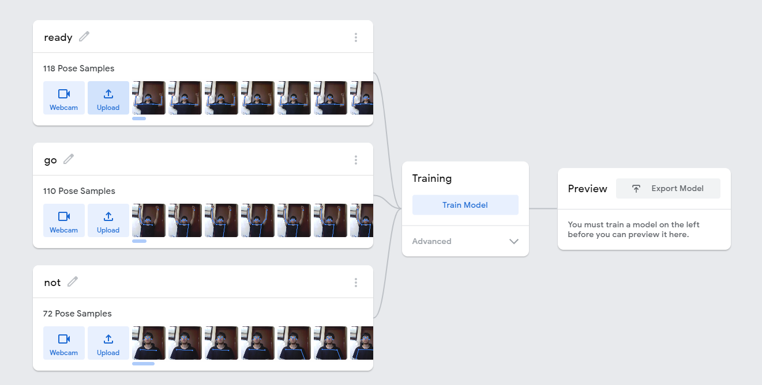
1. 학습 자료 만들기, 동작 학습시키기
웹캠을 이용해 자세를 취해서 학습 자료를 만듬
각각의 Class에서 취한 자세를
Train Model을 눌러 학습을 시켜줌

Slide 9
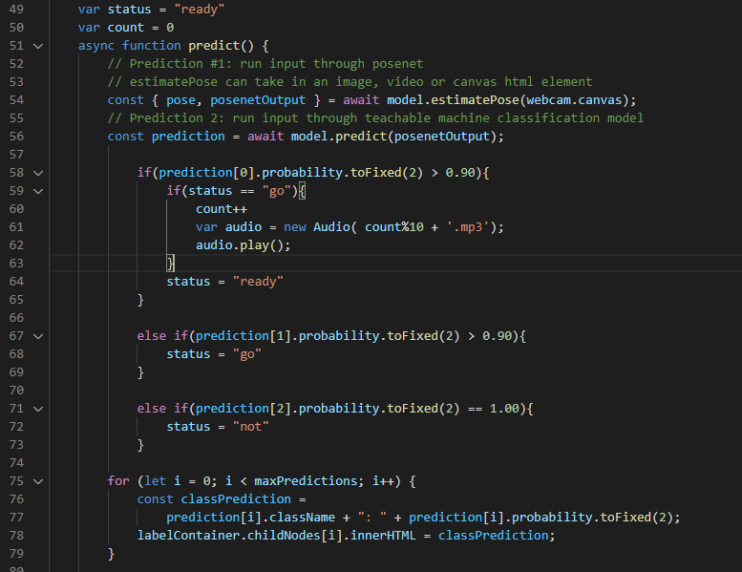
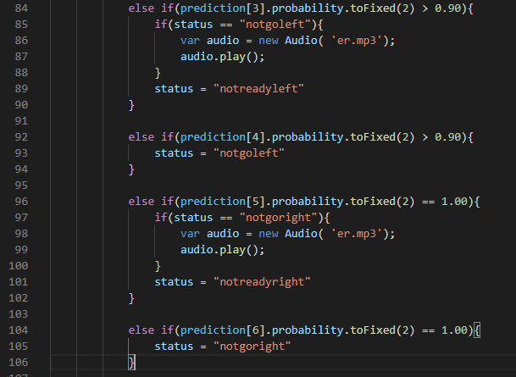
1. 코딩
잘 못된 동작 인식 코드
옳바른 동작 인식 코드
빨간 박스부분에
파란색 부분의 코딩을 추가해줍니다.

Slide 10
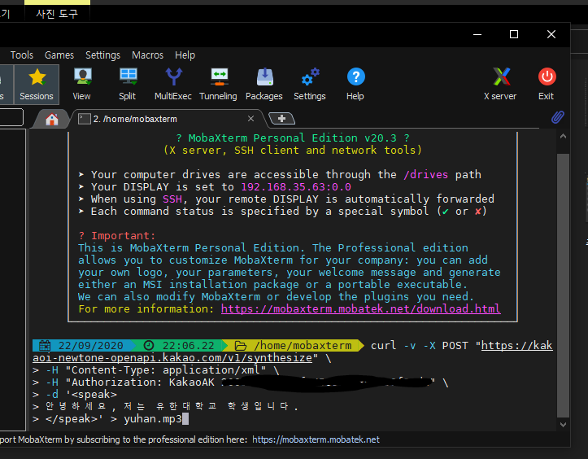
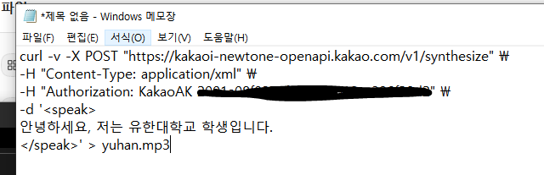
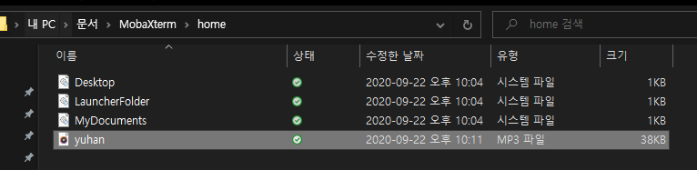
2. 음성 파일 만들기 (텍스트 -> 음성 변환)
텍스트 -> 음성변환 코드
해당 텍스트를 음성으로 출력
해당 이름을 가진 mp3 파일 생성
그러면 최종적으로 위와 같은 이름을
가진 음성파일이 생성됩니다.
moba Xterm 이라는 프로그램을
이용해서 텍스트를 음성으로 바꿔줍니다.

Slide 11
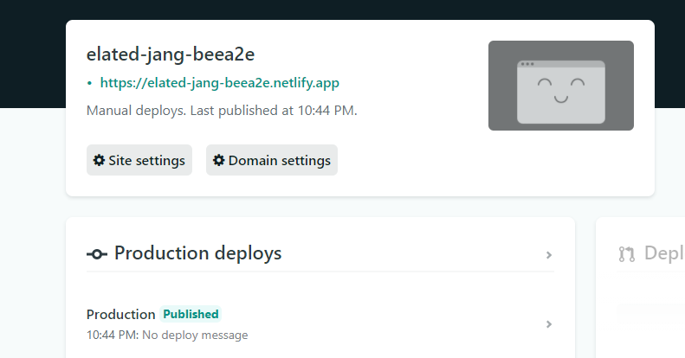
3. 인공지능 실행 웹사이트
인공지능 실행을 위한 웹사이트를 만들어 줍니다.

Slide 12
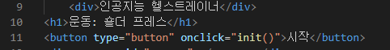
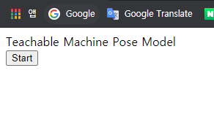
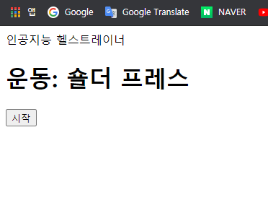
3. 웹사이트 기본 코딩 수정 전, 후
수정 전
수정 후

Slide 13
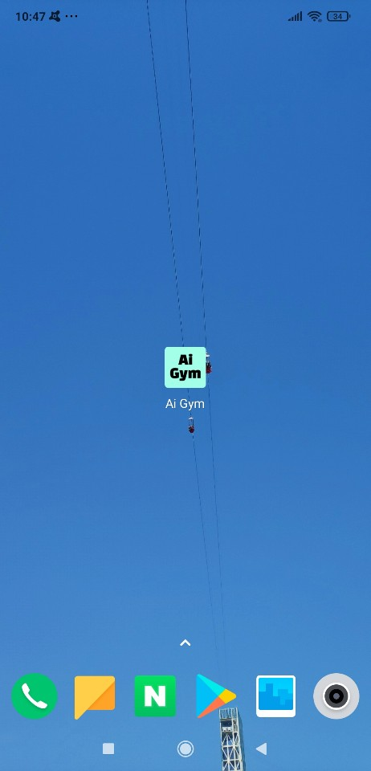
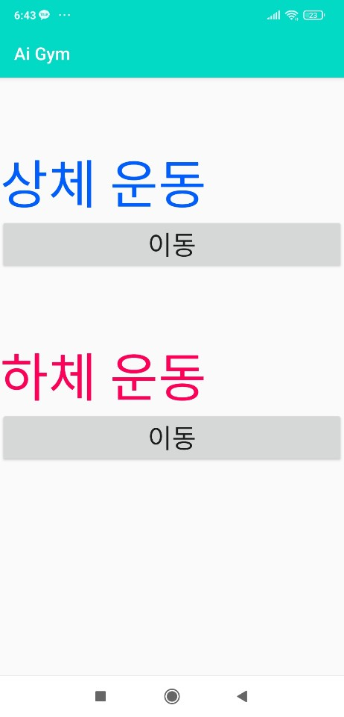
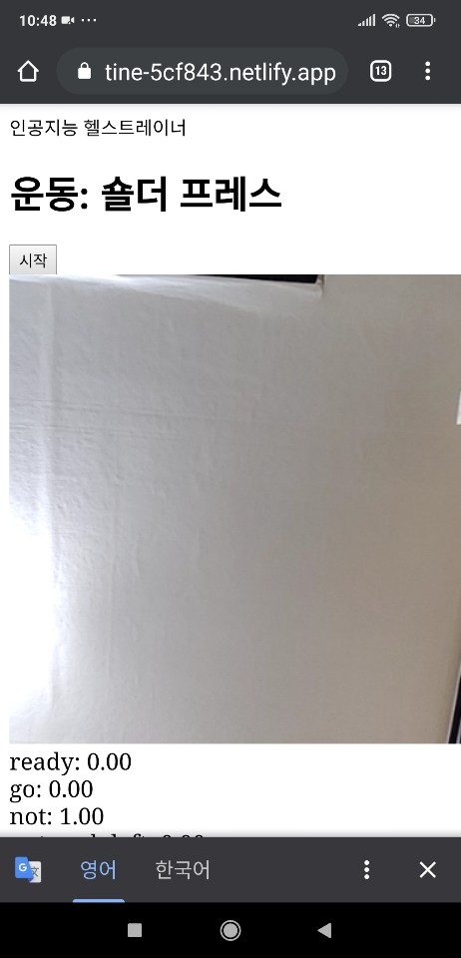
4. 안드로이드 어플 (실행 인터페이스)

Slide 14
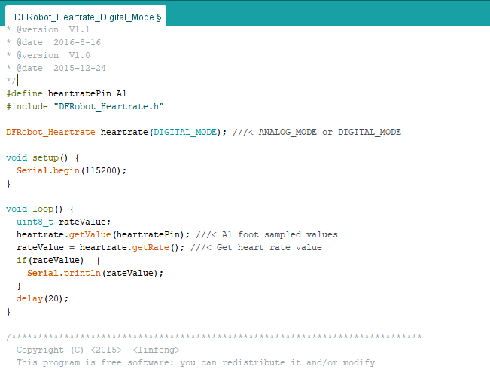
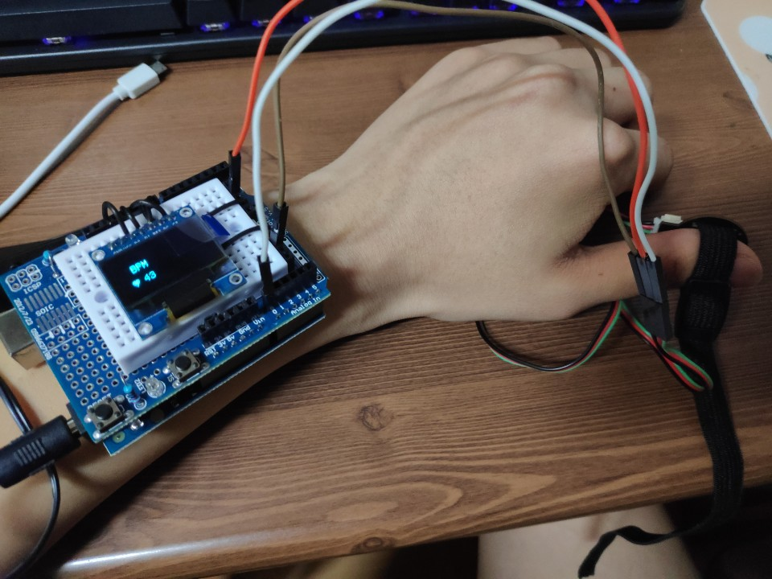
5. 심박수 측정기
운동을 하면서 심박수를 측정 할 수 있도록
아두이노를 이용해 심박수 측정기를 만들었습니다.

Slide 15
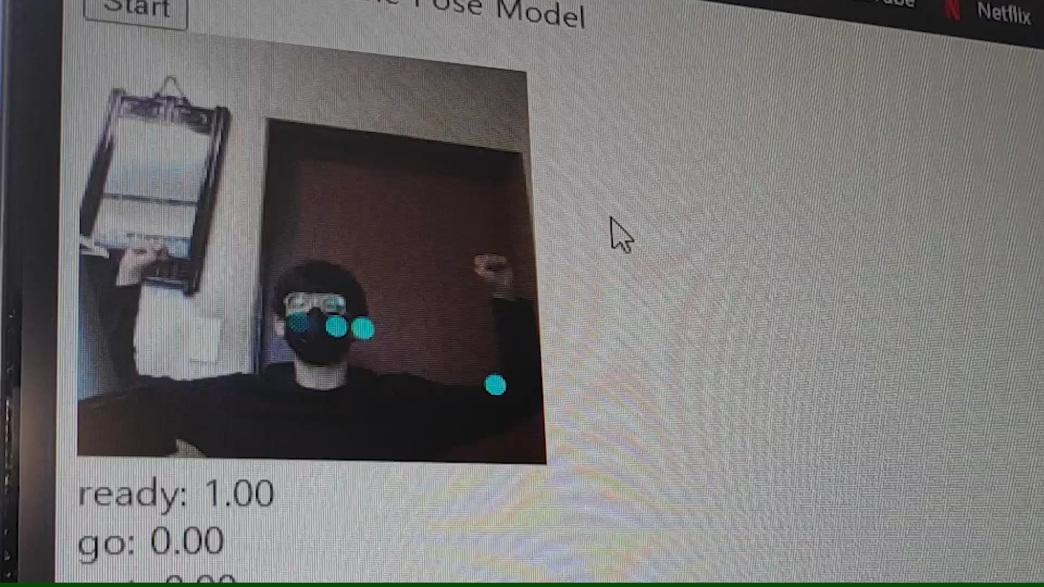
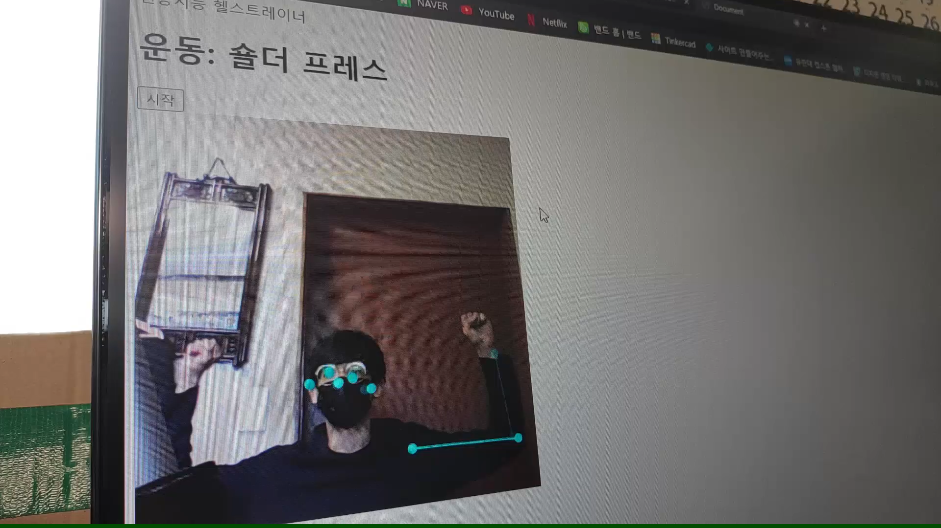
6. 인공지능에 동작 인식을 통한 횟수 세기 추가
수정 전, 횟수 x
수정 후, 횟수 o

Slide 16
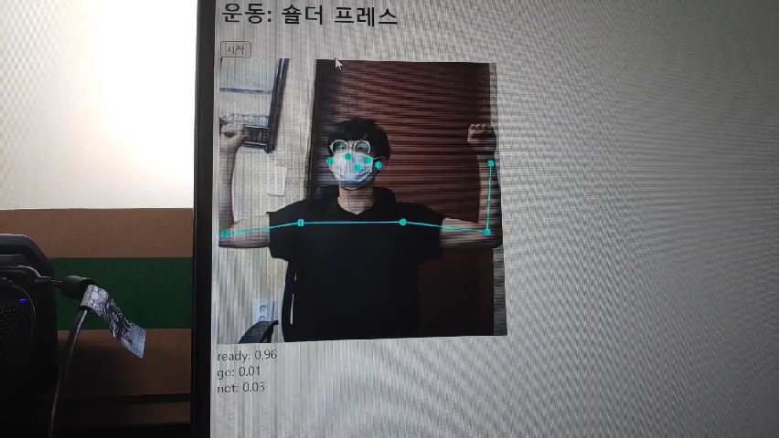
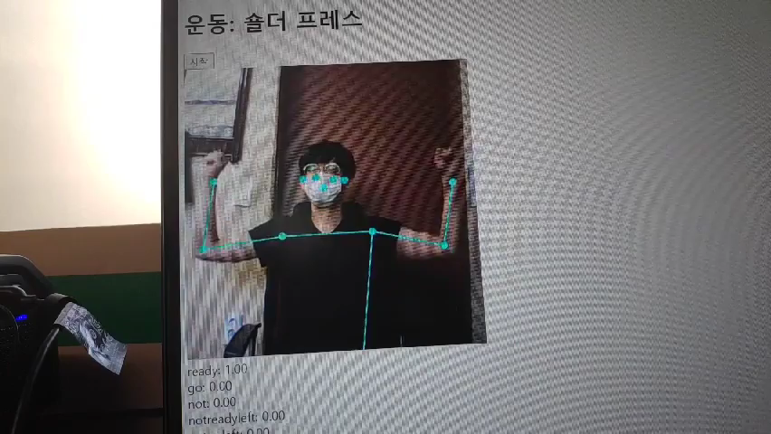
6. 인공지능에 잘 못된 자세 학습 추가
수정 전
올바른 자세가 아닐 경우, 미응답
수정 후
올바른 자세가 아닐 경우,
“자세가 바르지 않습니다. 똑바로 해주세요.”

